Slide 1
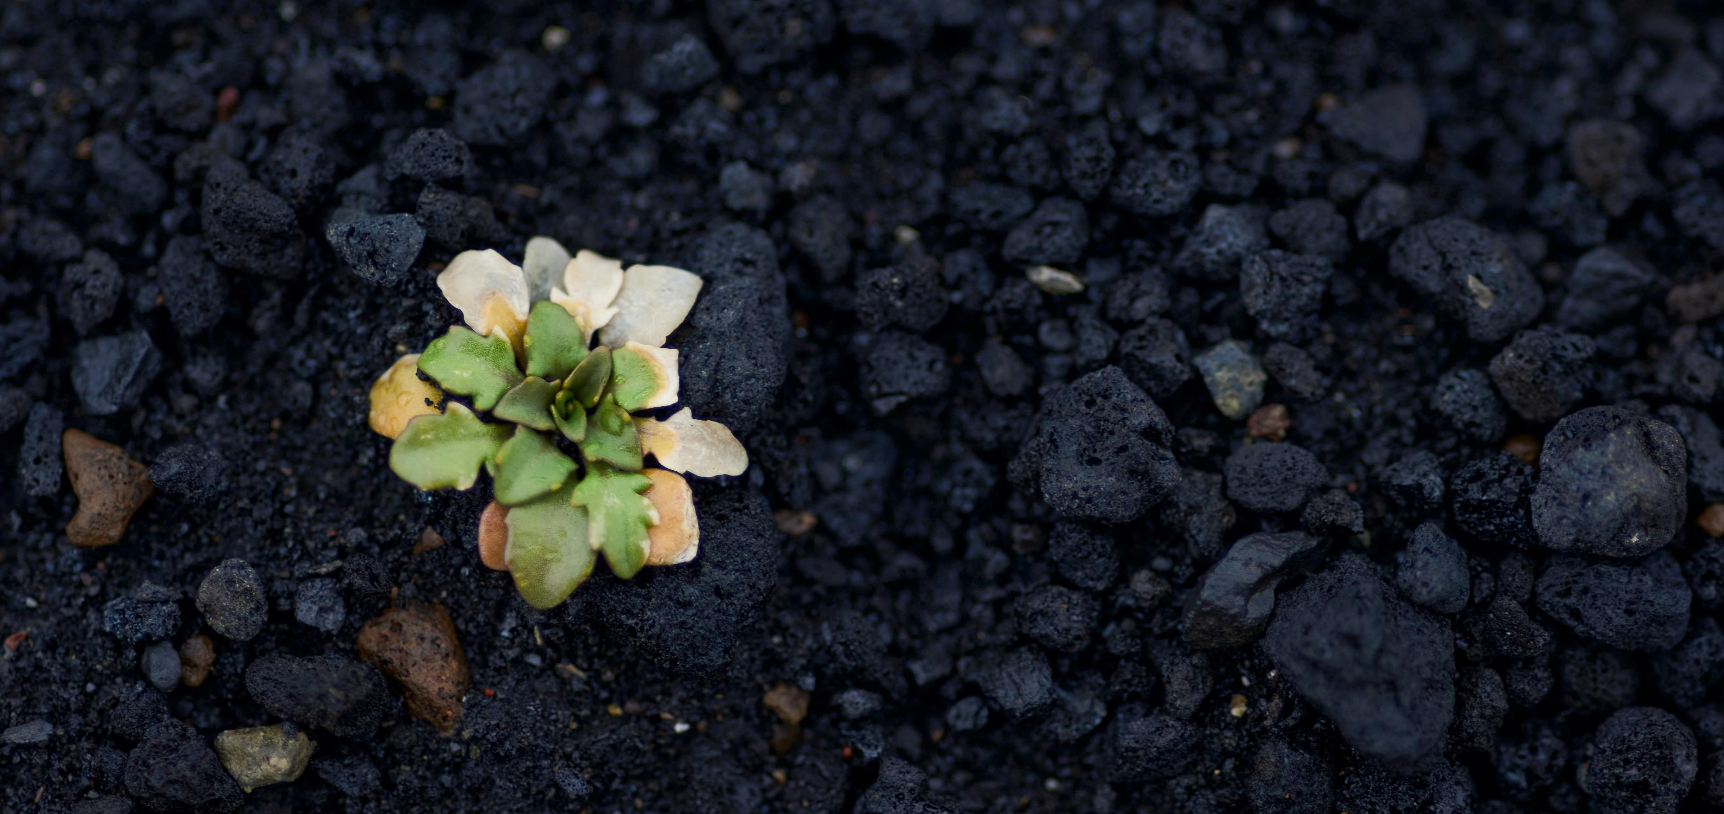
Klimata ietaupījumi NVM
Uzņēmumā Skanska mēs klimata ietaupījumus reģistrējam iniciatīvā ar nosaukumu “klimata medības”. Tas ir, lai konkurētu reģionos un darbības nozarēs un spētu mācīties viens no otra.
Zemāk ir saraksts ar pasākumiem, kas reģistrēti pie mums, palīdziet mums aizpildīt!
Kategorija | Darbība | Projekts | Letaupītas tonnas CO2
Darba mašīnas | Loģistikas pārveidošana, izmantojot esošos torņa celtņus, nevis darbināmus autoceltņus (2 gadi) | NVM By36 | 34,0
Darba mašīnas | Visā mājā izmanto centralizēto apkuri, nevis tiešos sildītājus | NVM By36 | 12,0
Darba mašīnas | Izkraušana ar elektrisko kravas automašīnu, nevis riteņiekrāvēju | NVM By35 | 2,3
Darba mašīnas | Izkraujot piegādes, izvairieties no pasažieru pārvadāšanas uz citu uzglabāšanas vietu citur | NVM By35 | 1,7
Grīda | Celulozes grīda tiek aizstāta ar slīpētu betonu | NVM By36 | 1,3
Lekšējās sienas un kāpnes | Koka pagaidu sienu vietā izmanto moduļu sienas | NVM By36 | 12,0
Transports | Fasāžu pagaidu uzglabāšanas vietā noliktavās darbavietā nonāk piegādes "tieši laikā" | NVM By36 | 9,4
Transports | Elektriskie golfa ratiņi tiek izmantoti kā transportlīdzeklis personālam un aprīkojumam, nevis benzīna / dīzeļdzinēja automašīna |  | 0,2
Transports | Tiešas piegādes uz objektu, nevis plānotie pārvadājumi uz citu uzglabāšanas zonu |  | 4,3
 |  |  | 77,14

Slide 2
Lai tiešām laba un zaļa nedēļa!

